Slide 1




Slide 2
Evolución temporal de precios para mejorar la experiencia del usuario en la web
Stakeholders y Objetivos
Tecnologías utilizadas
Librerías de Python
Proceso y Outputs
Python Notebook | Exploratory Data Analysis
Gmail
Spreadsheets
Datastudio
Dashboarding
Publicación en producción en Wordpress
Subida del script y automatización
Puesta común
Data Analytics final project dataptmad1121 - GitHub repository

Slide 3
Stakeholders y Objetivos
Usuarios
S
SALUD
Preocupado por dolores lumbares y cervicales
C
CONOCIMIENTO
Quiere saber las sillas que hay en el mercado
C
COMPARATIVA
Busca comparar características y precios entre todas las sillas
P
PRECIOS
Espera encontrar la mejor silla al mejor precio
Data Analytics final project dataptmad1121 - GitHub repository

Slide 4
Stakeholders y Objetivos
Administradores de la web
AUMENTAR LAS VENTAS
Mejorar la experiencia de los usuarios
1º
2º
3º
MONEY
Conocer el perfil y comportamiento de los clientes
Entorno tecnológico para satisfacer las necesidades del usuario
Data Analytics final project dataptmad1121 - GitHub repository

Slide 5
Tecnologías utilizadas
Python
Web Scraping, EDA,
API Connections
Wordpress
Página Web en el que publicar los gráficos
Filezilla, LAMP Server
FTP y Servidor para almacenar los archivos y automatizar el script (CRON process)
Datastudio
Creación de gráficos
Gmail
Sistema de Alertas para posibles fallos y Backup
Spreadsheets
Crear un fuente de datos online y siempre actualizada
Data Analytics final project dataptmad1121 - GitHub repository

Slide 6








Librerías de Python
Creación dataFrames
Modificación de Arrays
Librería HTTP y Web Scraping
Expresiones Regulares
PANDAS
NUMPY
REQUESTS, BS4
RE (regex)
Fechas en diferentes formatos
Tablas online como BBDD
Alertas y Backup vía Email
Gestión de credenciales
DATETIME
GSPREAD
EMAIL, SMTPLIB, SSL
DOTENV
Data Analytics final project dataptmad1121 - GitHub repository

Slide 7
PROCESO: 1º Python
acquisition
wrangling
analysis
reporting
01
- Definición de URLS a scrapear
- Establecer las credenciales
- Web Scraping
- Creación de fechas
- Conexión con Spreadsheets
02
- dataFrame con datos totales
- dataFrame con datos diarios
- Concatenación dataFrames
- Limpieza y Preparación
- Exportación a CSV
03
- Estudio de valores anómalos para crear alertas
- Identificación de productos sin stock o descatalogados
- Creación de backup
- Creación de alertas vía Email
04
- Conexión con Spreadsheets:
a) MAIN dataFrame
b) daily scrapped data dataFrame
c) out of stock or discontinued dataFrame
d) none values dataFrame
Data Analytics final project dataptmad1121 - GitHub repository

Slide 8


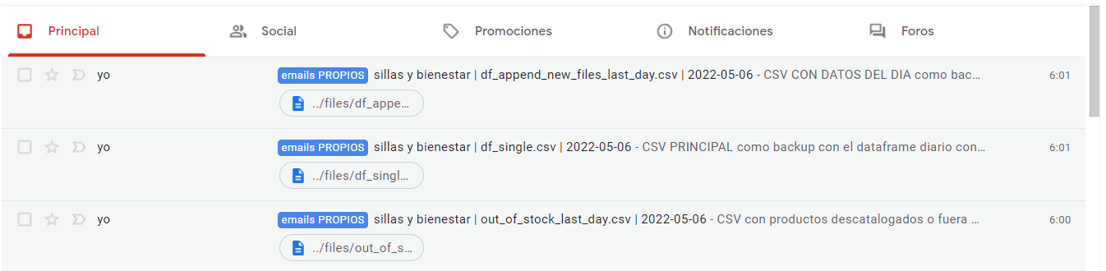
PROCESO & OUTPUTS: 2º Conexión Python y Gmail
Cada día llegan 3 emails a las 6:00:
alerta de productos “descatalogados” o “sin stock”
backup del dataFrame principal
backup de los datos diarios del web scraping
Data Analytics final project dataptmad1121 - GitHub repository

Slide 9



PROCESO & OUTPUTS: 3º Conexión Python - Spreadsheets - Datastudio - WP
Data Analytics final project dataptmad1121 - GitHub repository

Slide 10
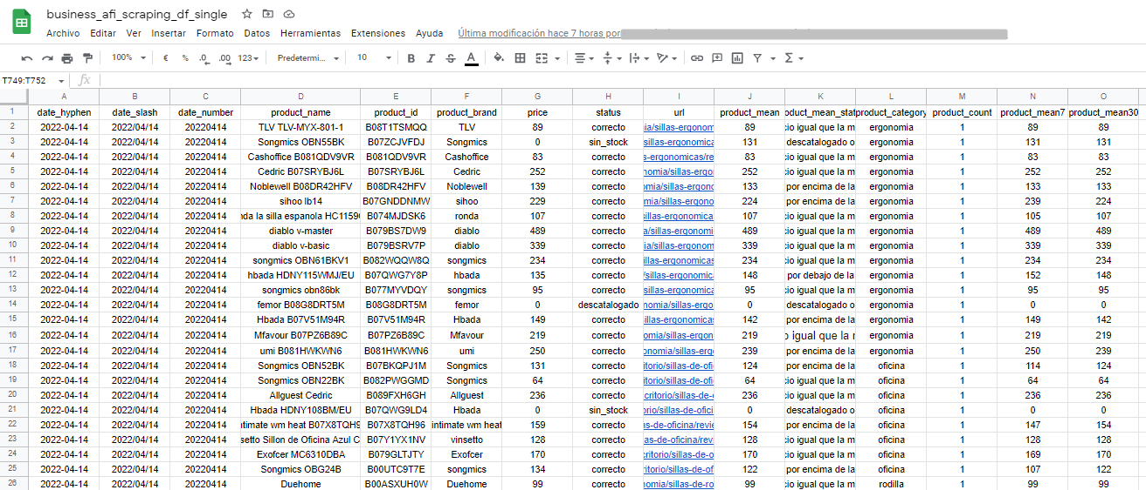
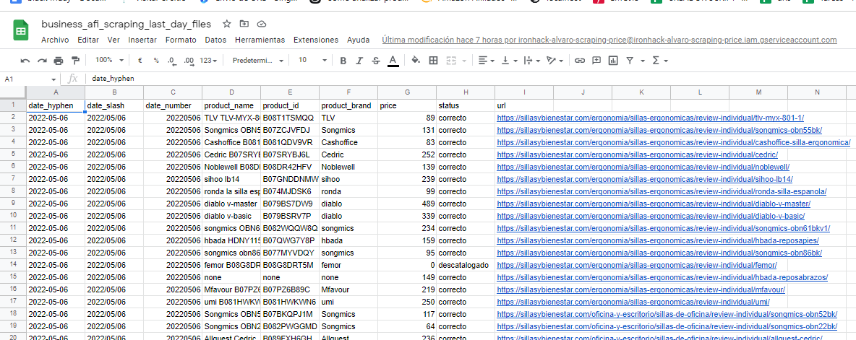
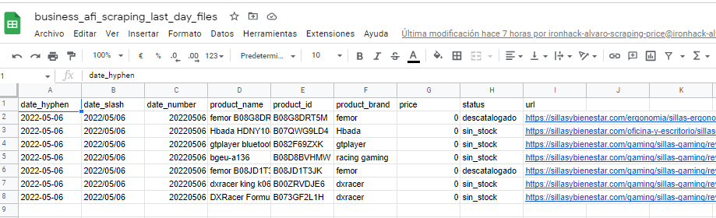
PROCESO & OUTPUTS: 3º Conexión Python - Spreadsheets - Datastudio - WP
Data Analytics final project dataptmad1121 - GitHub repository

Slide 11
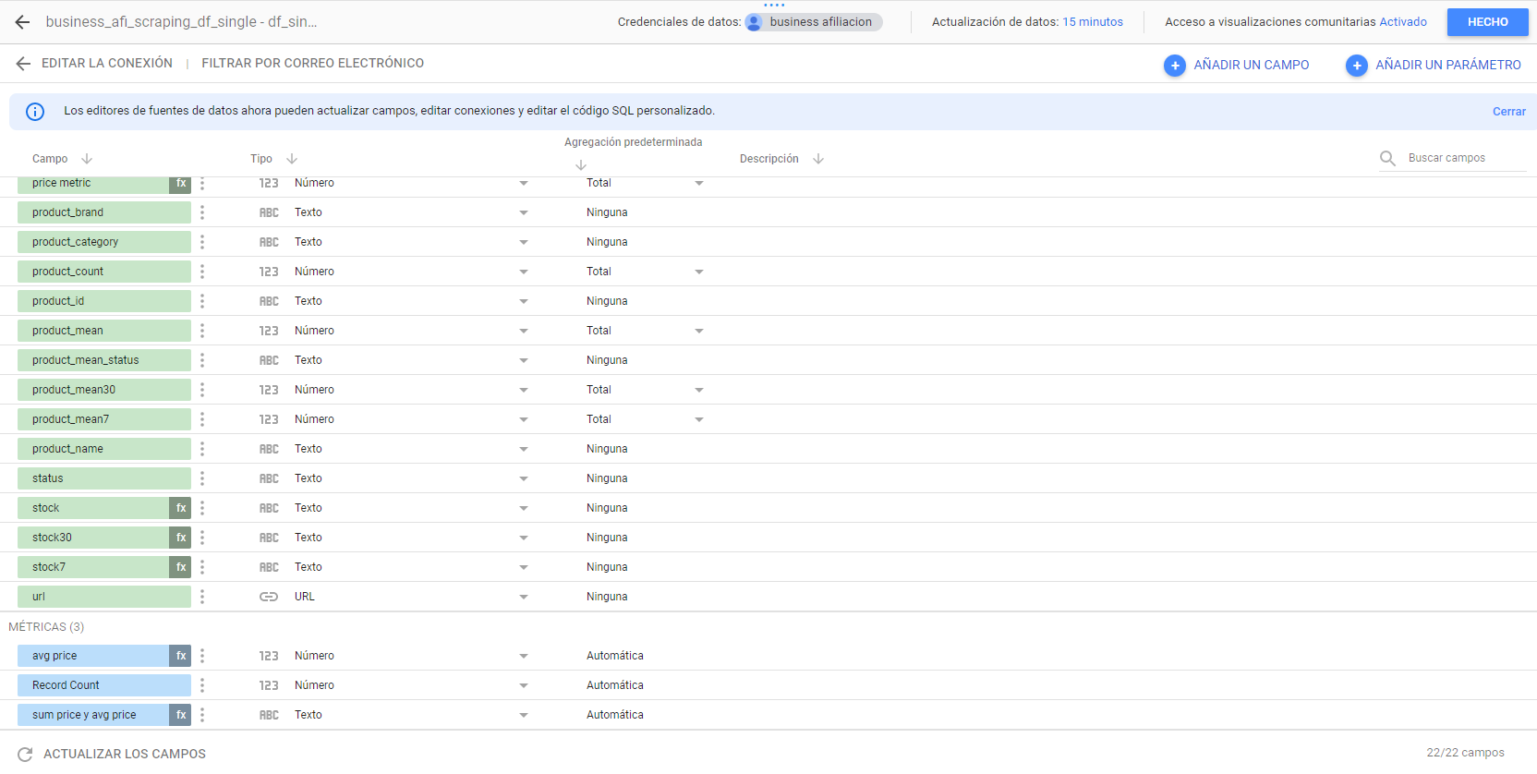
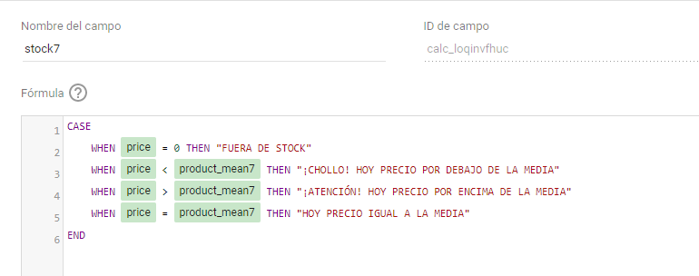
PROCESO & OUTPUTS: 3º Conexión Python - Spreadsheets - Datastudio - WP
Data Analytics final project dataptmad1121 - GitHub repository

Slide 12
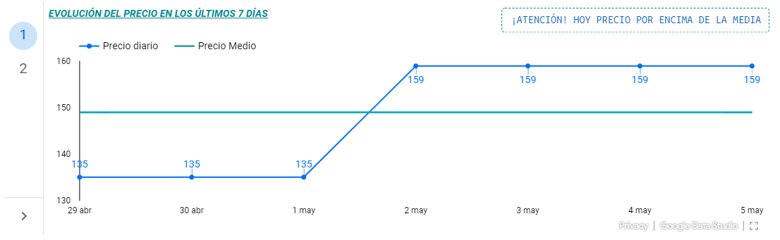
PROCESO & OUTPUTS: 3º Conexión Python - Spreadsheets - Datastudio - WP
Data Analytics final project dataptmad1121 - GitHub repository

Slide 13
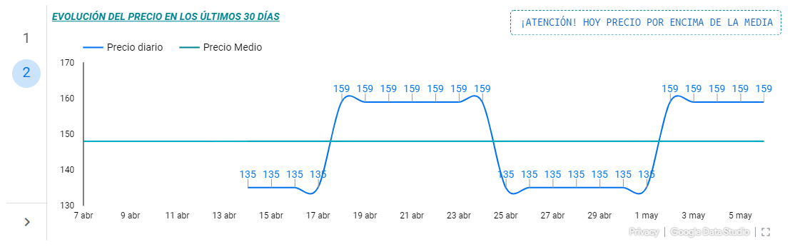
PROCESO & OUTPUTS: 3º Conexión Python - Spreadsheets - Datastudio - WP
Data Analytics final project dataptmad1121 - GitHub repository

Slide 14

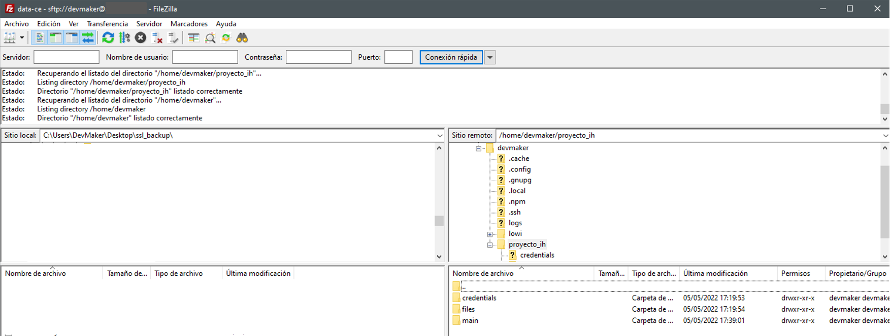

PROCESO & OUTPUTS: 4º Subida de archivos al Servidor y Automatización de la ejecución
Data Analytics final project dataptmad1121 - GitHub repository

Slide 15
¡MUCHAS GRACIAS!

